Slide 1
Solides Cristallins
Niveau : CPGE
Pré-requis :
Description d’un cristal parfait
Modèle des sphères dures
Propriétés des mailles cristallines, coordinence, compacité, masse volumique
Maîtrise de la structure CFC

Slide 2
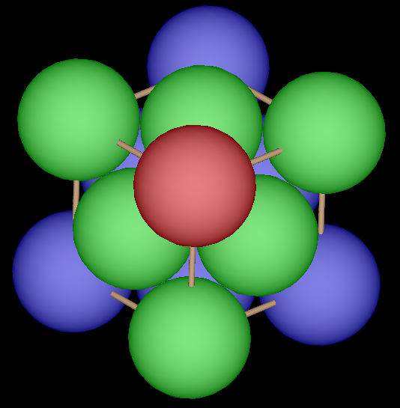
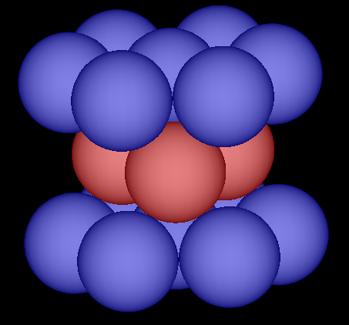
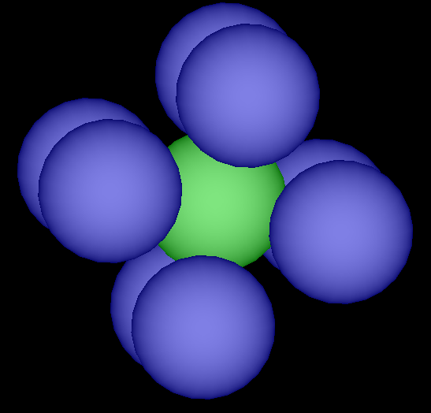
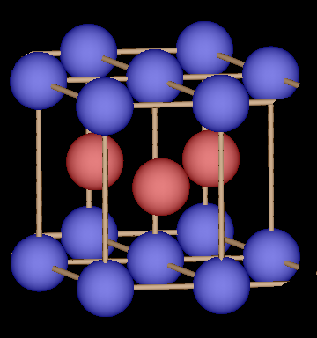
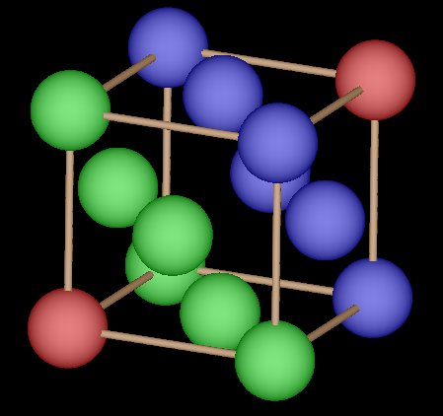
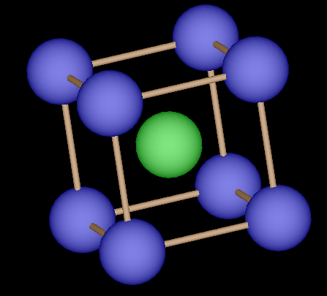
Maille cubique à faces centrées
Compacité = 0,74
Maille hexagonale compacte
Compacité = 0,74
Maille cubique centrée
Compacité = 0,68
B
A
A
B
B
A
A
C
A
A
B
A
B
B
A
A
A
ABCABCABC
ABABABA
ABABABA

Slide 3
Magnésium :
Maille hexagonale compacte

Slide 4
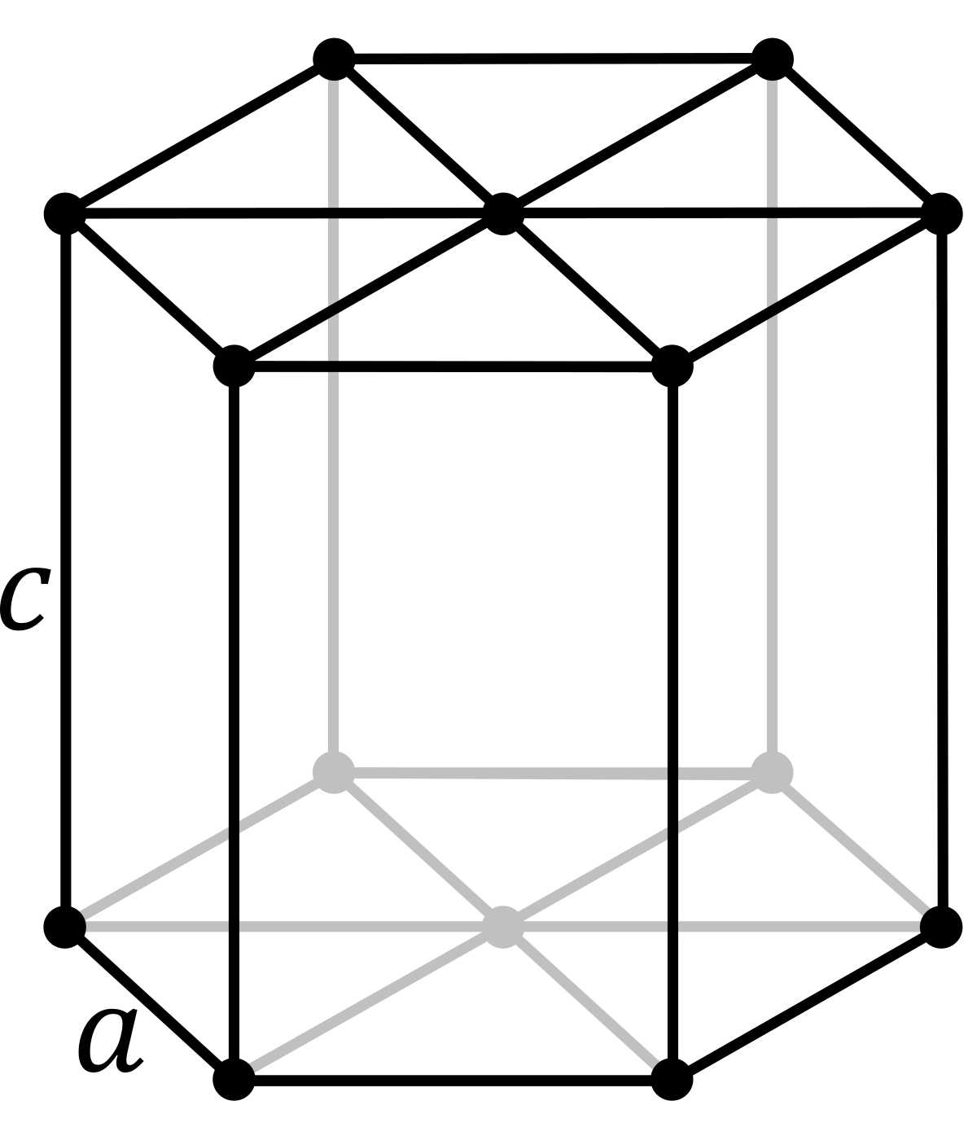
Magnésium :
Maille hexagonale compacte

Slide 6
 | Nombre d’atomes | Nombre de mailles d’appartenance
Sommets | 12 | 6

Slide 7
 | Nombre d’atomes | Nombre de mailles d’appartenance
Sommets | 12 | 6
Bases hexagonales | 2 | 2

Slide 8
 | Nombre d’atomes | Nombre de mailles d’appartenance
Sommets | 12 | 6
Bases hexagonales | 2 | 2
Plan intermédiaire | 3 | 1

Slide 9
 | Nombre d’atomes | Nombre de mailles d’appartenance
Sommets | 12 | 6
Bases hexagonales | 2 | 2
Plan intermédiaire | 3 | 1
Population : $12×\frac{1}{6}+2×\frac{1}{2}+3×1=6$

Slide 10
La coordinence d’un atome au sein d’un réseau cristallin est le nombre de plus proches voisins que possède cet atome

Slide 11
La coordinence d’un atome au sein d’un réseau cristallin est le nombre de plus proches voisins que possède cet atome

Slide 12
La coordinence d’un atome au sein d’un réseau cristallin est le nombre de plus proches voisins que possède cet atome

Slide 13
La coordinence d’un atome au sein d’un réseau cristallin est le nombre de plus proches voisins que possède cet atome
Coordinence = 12

Slide 16
c
a
a

Slide 17
Population : $8×\frac{1}{8}+1×1=2$
Condition de tangence sur une arête :
$$2R=a$$
c
R
a
a
a

Slide 18
Population : $8×\frac{1}{8}+1×1=2$
Condition de tangence sur une arête :
$$2R=a$$
c
Condition de tangence sur le tétraèdre : $\frac{c}{a}= \sqrt{\frac{8}{3}}$
H
A
G
a
a

Slide 19
Population : $8×\frac{1}{8}+1×1=2$
Condition de tangence sur une arête :
$$2R=a$$
c
Condition de tangence sur le tétraèdre : $\frac{c}{a}= \sqrt{\frac{8}{3}}$
H
Compacité : $C= \frac{2 × V_{atome}}{V_{maille}}$
$$60°$$
A
a
a

Slide 20
Population : $8×\frac{1}{8}+1×1=2$
Condition de tangence sur une arête :
$$2R=a$$
c
Condition de tangence sur le tétraèdre : $\frac{c}{a}= \sqrt{\frac{8}{3}}$
H
Compacité : $C= \frac{2 × V_{atome}}{V_{maille}}$
$$60°$$
A
$$V_{atome}= \frac{4π}{3} R^{3}$$
a
a

Slide 21
Population : $8×\frac{1}{8}+1×1=2$
Condition de tangence sur une arête :
$$2R=a$$
c
Condition de tangence sur le tétraèdre : $\frac{c}{a}= \sqrt{\frac{8}{3}}$
H
Compacité : $C= \frac{2 × V_{atome}}{V_{maille}}$
$$60°$$
A
$$60°$$
$$V_{atome}= \frac{4π}{3} R^{3}$$
$$V_{maille}=c×a^{2}×sin⁡(60°)$$
a
a
a
a

Slide 22
Population : $8×\frac{1}{8}+1×1=2$
Condition de tangence sur une arête :
$$2R=a$$
c
Condition de tangence sur le tétraèdre : $\frac{c}{a}= \sqrt{\frac{8}{3}}$
H
Compacité : $C= \frac{2 × V_{atome}}{V_{maille}}$
$$60°$$
A
$$V_{atome}= \frac{4π}{3} R^{3}$$
$$V_{maille}=c×a^{2}×sin⁡(60°)$$
$$C=0,74$$
a
a

Slide 23
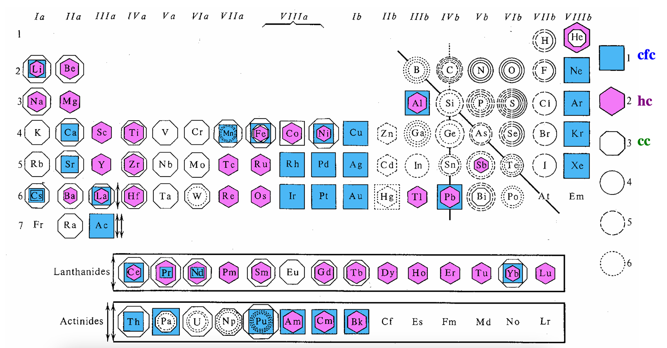

Slide 24
Cu
Maille de cristallisation du Cuivre : CFC

Slide 25
Zn
Cu
Maille de cristallisation du Cuivre : CFC
Substitution du Cu par le Zn : laiton

Slide 26
Sites tétraédriques dans une CFC

Slide 27
Sites tétraédriques dans une CFC

Slide 28
Sites octaédriques dans une CFC

Slide 29
Sites octaédriques dans une CFC

Slide 30
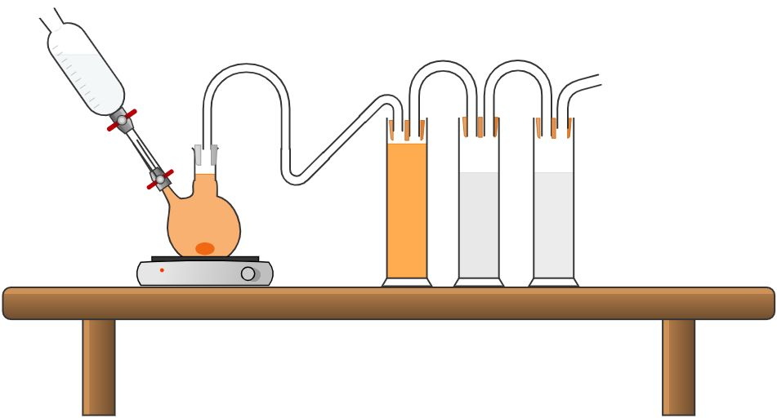
Dosage du cuivre contenu dans un alliage
Pompe
$HNO_{3(aq)}$
concentré
$NO_{2(g)}$
$${HO}_{(aq)}^{−}$$
Pièce de laiton
Fiole de garde
Fioles de lavage

Slide 31
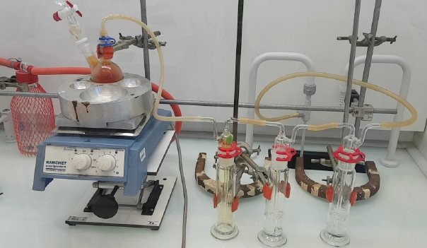
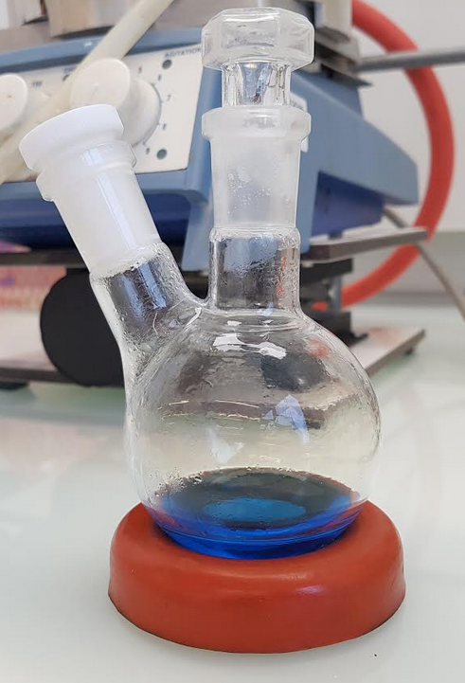
Dosage du cuivre contenu dans un alliage
Montage pratique
Solution obtenue

Slide 32
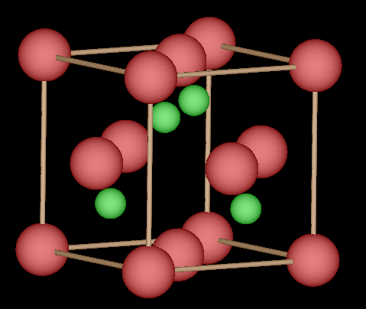
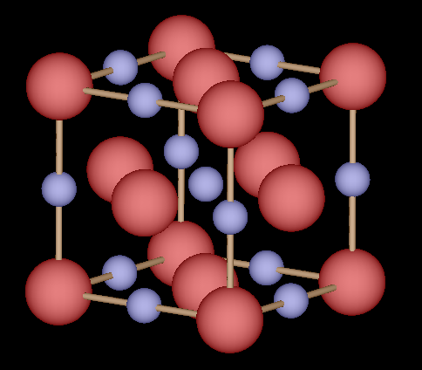
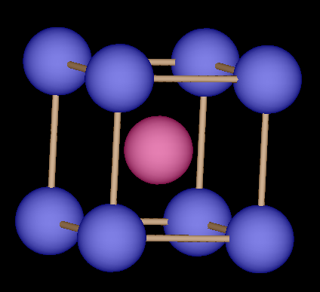
Réseau anion : CFC
Réseau cation : 1/2 site T
Réseau anion : CFC
Réseau cation : sites O
Réseau anion : Cubique
Réseau cation : Centre
Type ZnS
Type NaCl
Type CsCl
$$\frac{R^{+}}{R^{−}}$$
$$\sqrt{3/2} −1$$
$$\sqrt{2} −1$$
$$\sqrt{3} −1$$

Slide 33
R+
R-
a

Slide 34
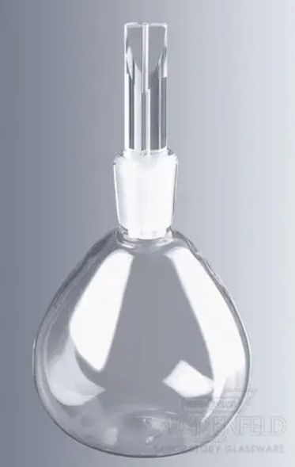
Principe d’une mesure au pycnomètre
Capillaire
$$ρ_{NaCl}=\frac{m_{NaCl}}{V_{pyc}−\frac{m_{cyclo}}{ρ_{cyclo}}}$$
Bouchon percé
Sel dans du cyclohexane

